Slide 1
Предпринимательский проект: Туристический маршрут
«По малой родине моей»
Выполнила:
Нор-Аревян Валентина Мгрдичевна
Ученица 10 класса Большесальской средней школы №8

Slide 2
Актуальность
Большесальское сельское поселение
обладает огромным рекреационным потенциалом, и здесь можно развивать такую перспективную отрасль хозяйства, как туризм.

Slide 3
ПРОБЛЕМА
В Большесальском сельском поселении есть исторические и культурные объекты, которые не стыдно показать любому гостю,
но к сожалению, у нас не уделяется внимание туризму.

Slide 4
Цель проекта
Реализовать привлекательный туристический маршрут по нашей малой Родине, который популяризирует достопримечательности нашего края, способствует развитию местного туризма, позволит пробудить интерес и бережное отношение к своей малой Родине и получить прибыль.

Slide 5
Задачи проекта
Разработать оптимальный туристический маршрут с учетом выявленных достопримечательностей.
Создать привлекательные рекламные материалы.
Продумать стратегию продвижения маршрута среди целевой аудитории.
Определить потенциальную прибыль от реализации туристического маршрута.
Проанализировать возможные риски и способы их минимизации.
Организовать пробные туры по разработанному маршруту для оценки его эффективности и выявления недостатков.
Привлечь внимание общественности к сохранению исторического наследия.

Slide 6
ХАРАКТЕРИСТИКА УСЛУГИ
9:45. Подача автобуса. Город Ростов-на-Дону, улица Вавилова, 47.
10:00. Отправление автобуса в село Большие Салы. Экскурсия по маршруту следования (история образования села Большие Салы).
10:40. Прибытие в Большие Салы. Знакомство с экспонатами школьного музея. Знакомство с мемориальными досками на здании школе Красноглазому, Шорлуяну, Луспекаеву, Чапчахову и Ованесяну.
11:20. Остановка у церкви Сурб Аствацацин.
11:40. Остановка у Дома культуры. Знакомство с мемориальной доской, памятниками Чапчахову и Луспекаеву.
12:00. Остановка у памятника «Они стояли насмерть». Знакомство с мемориальной доской Софьи Поповян на здании сельской амбулатории.
12:30. Обед в кафе «Нор-Арев».
13:00. Отправление на курган Бербер-Оба.
13:10. Прибытие. Посещение памятника «Никто не забыт, ничто не забыто».
13:30. Отправление в село Несветай.
13:50. Прибытие в село Несветай. Посещение памятника воинам-освободителям.
14:10. Завершение экскурсии у церкви Сурб Карапет.
14:30. Отправление в Ростов-на-Дону.
15:30. Прибытие в Ростов-на-Дону.

Slide 7
ЦЕЛЕВАЯ АУДИТОРИЯ
Люди всех возрастов
Гипотеза: зная, что данная территория интересна местным жителям, можно предположить, что она, возможно, интересна не только для них.
Объект исследования–экскурсионный туризм.
Предмет исследования –экскурсионные возможности поселения и его окрестностей.

Slide 8
НОВИЗНА ИДЕИ
ПОДОБНЫЙ МАРШРУТ ПРЕДЛАГАЕТСЯ
ДЛЯ ТУРИСТОВ ВПЕРВЫЕ
Этапы работы
Подготовительный – изучение литературы, выявление экскурсионных объектов, определение круга лиц для сотрудничества.
Практический – отбор информации и материалов по точкам маршрута, поиск и отбор фотографий.
Аналитический - выявление ошибок и недочётов, составление плана коррекции с учетом замечаний посетителей.

Slide 9
Критерии создания туристического маршрута
Объекты туристического маршрута находятся на небольшом расстоянии для экономии времени
(с. Большие Салы, курган Бербер-Оба, с. Несветай)
Ожидаемые результаты
Создание экскурсионного маршрута,
выпуск информационного буклета,
публикация статьи о проекте на
сайте сельского поселения,
использование буклетов в работе
классных коллективов,
получение прибыли.

Slide 10
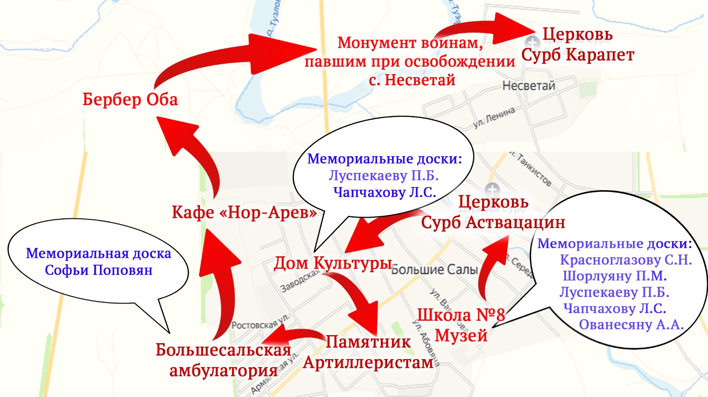
Карта туристического маршрута

Slide 11
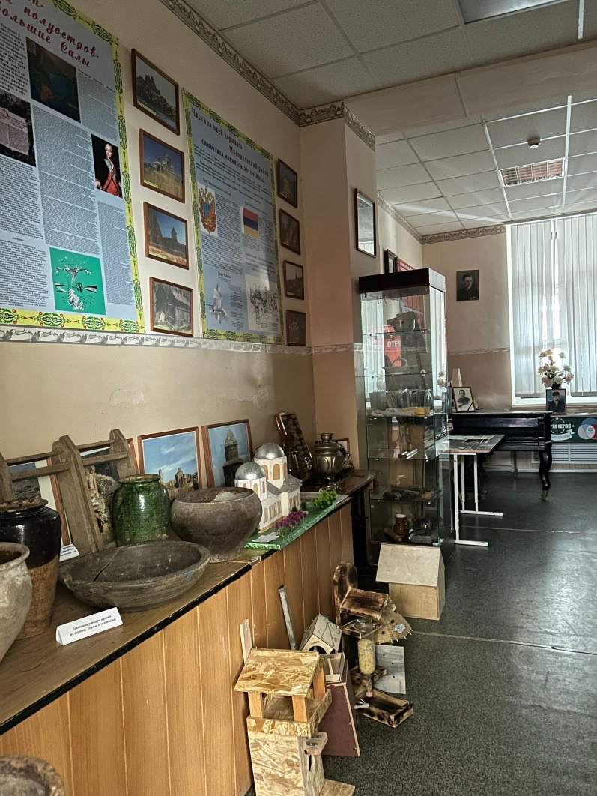
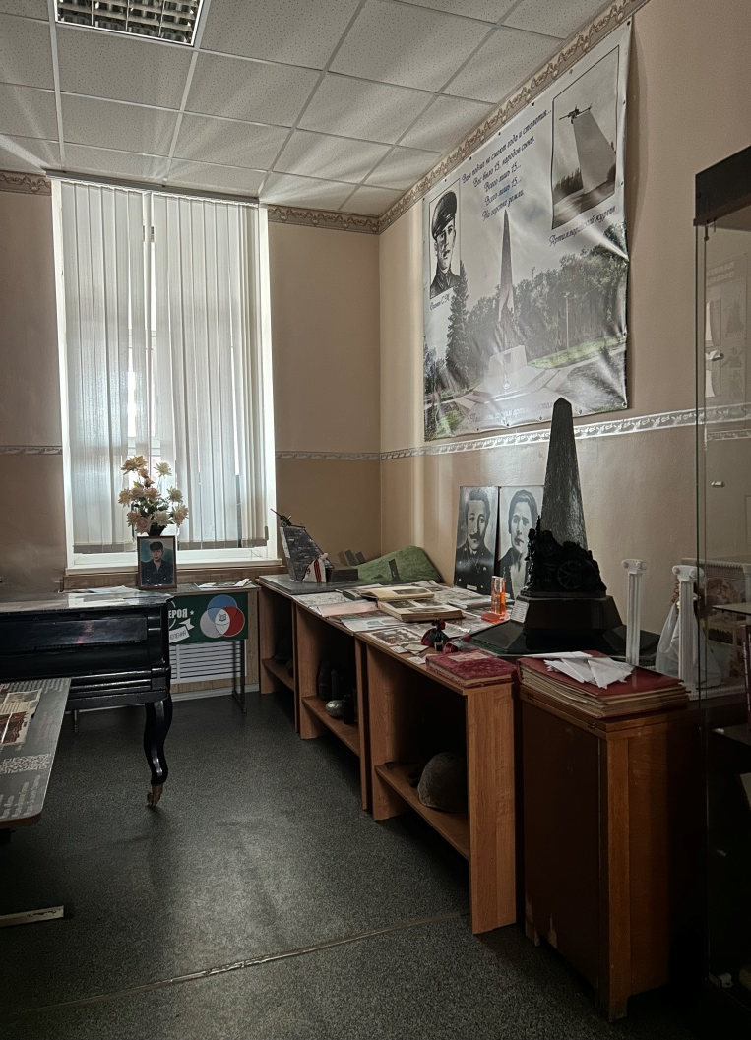
Школьный музей
Большесальской средней школы №8

Slide 12
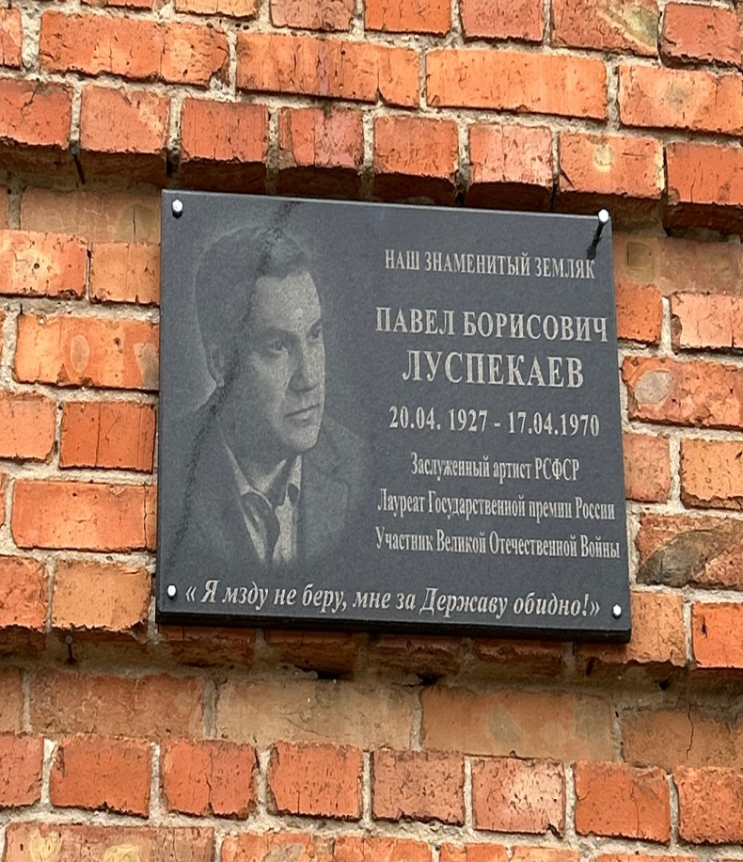
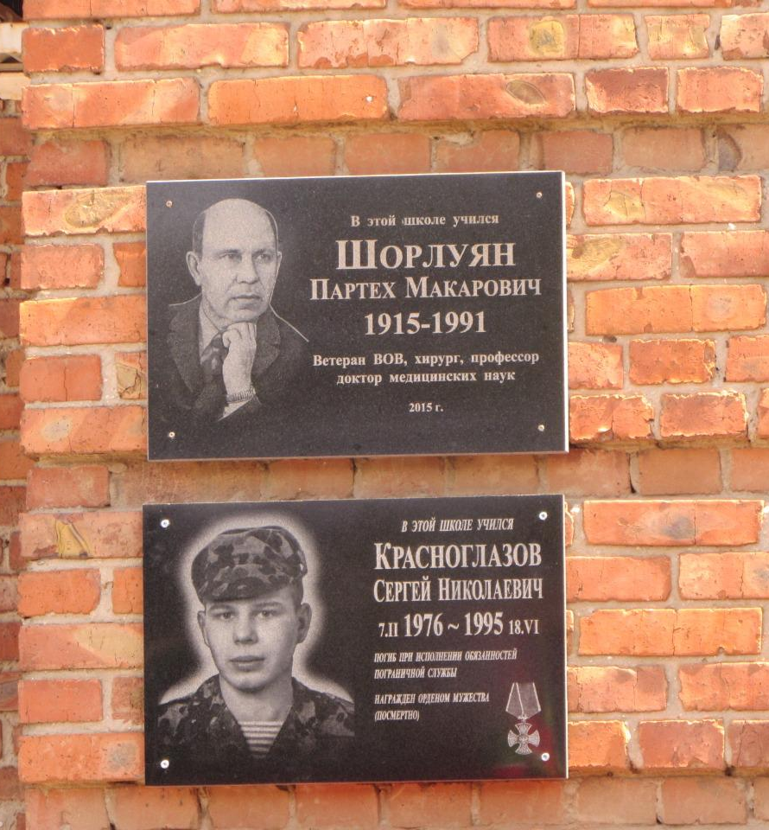
Мемориальные доски на здании школы, посвященные
С. Красноглазову, П. Луспекаеву и П. Шорлуяну

Slide 13
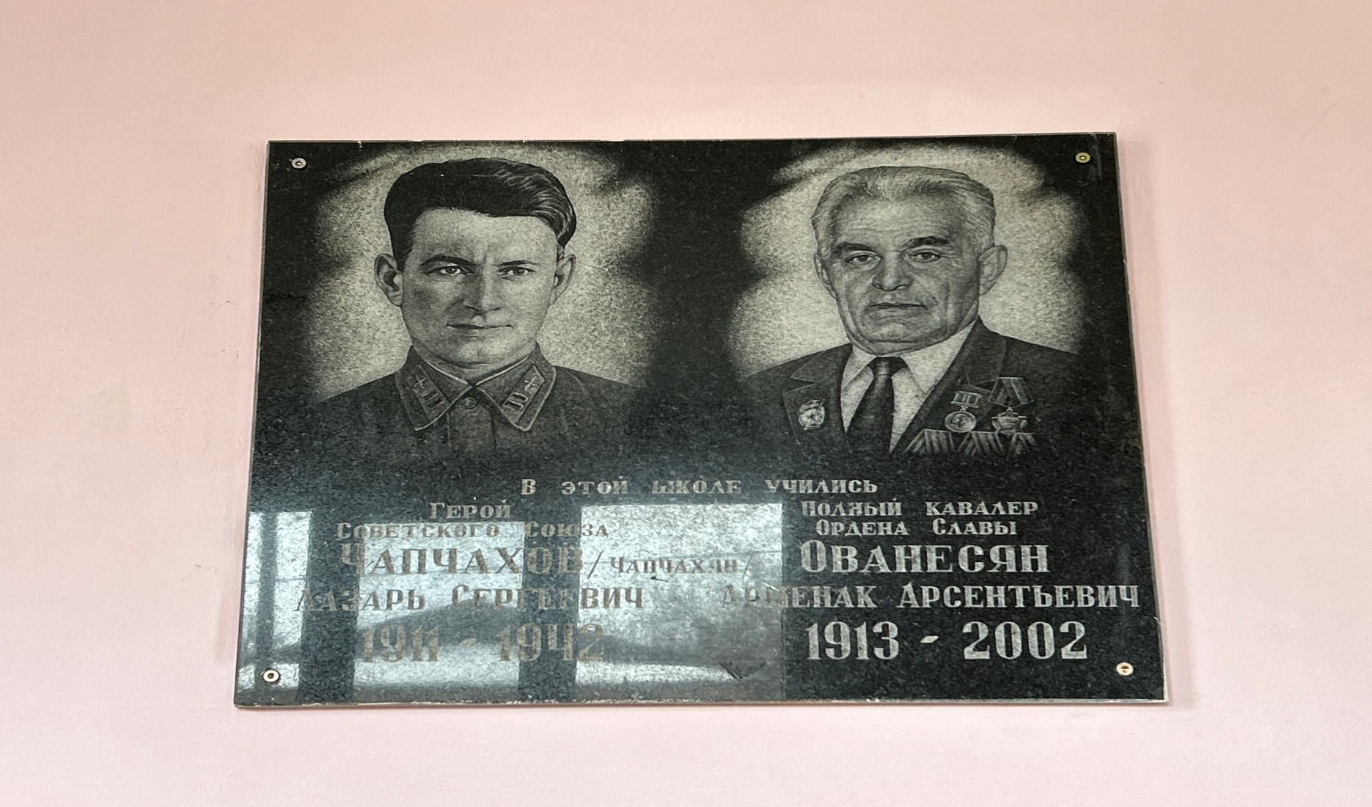
Мемориальная доска
Л. Чапчахову и А. Ованесяну

Slide 14
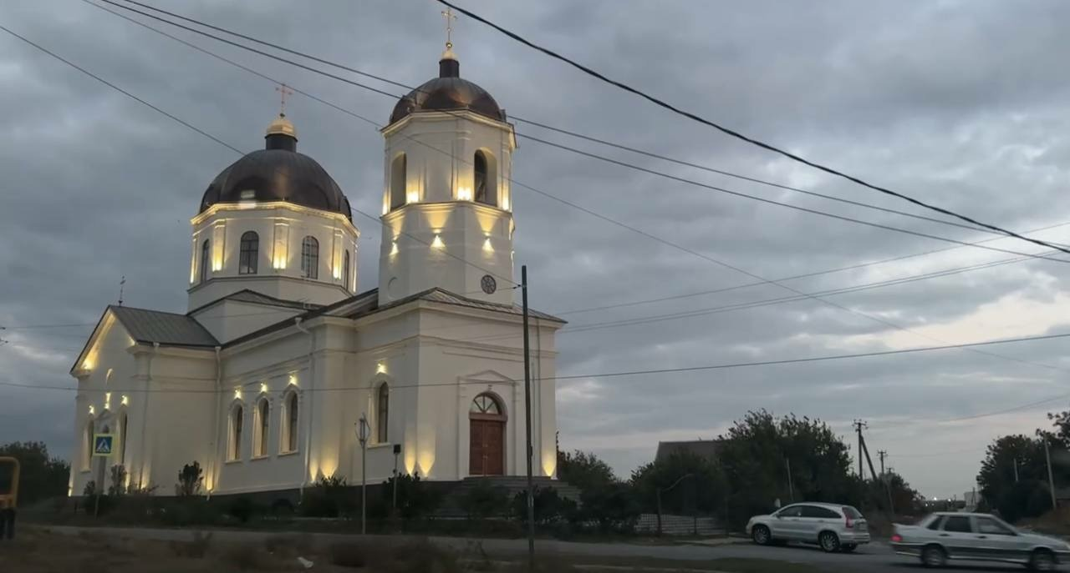
Церковь Сурб Аствацацин

Slide 15
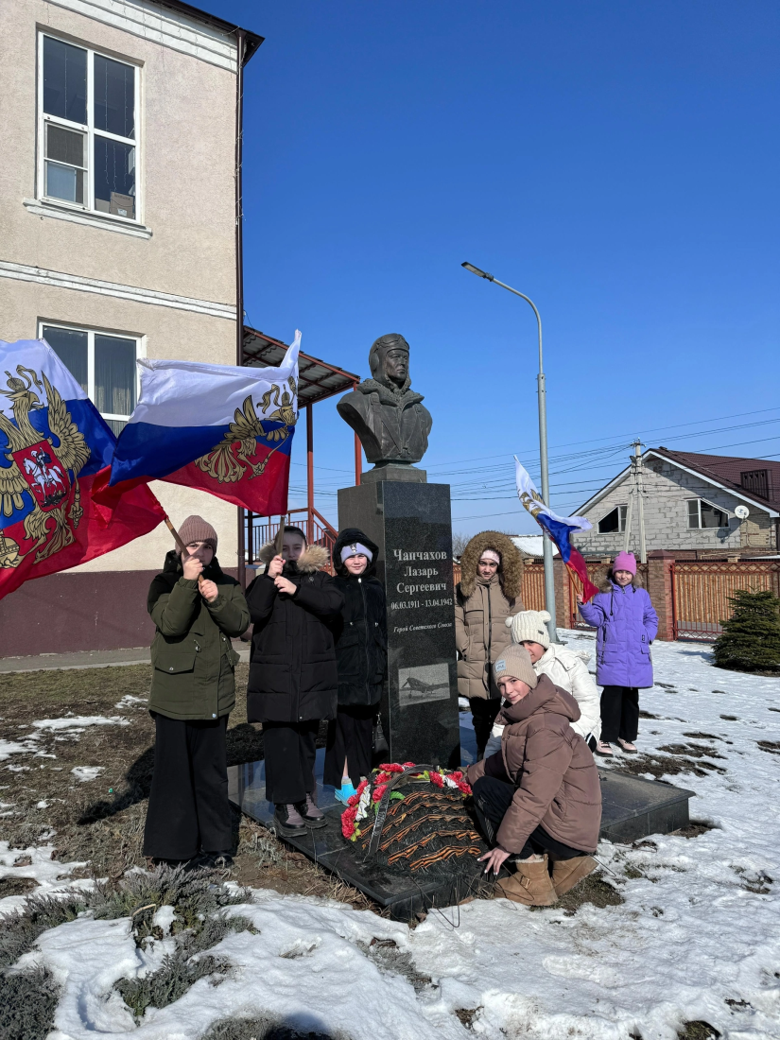
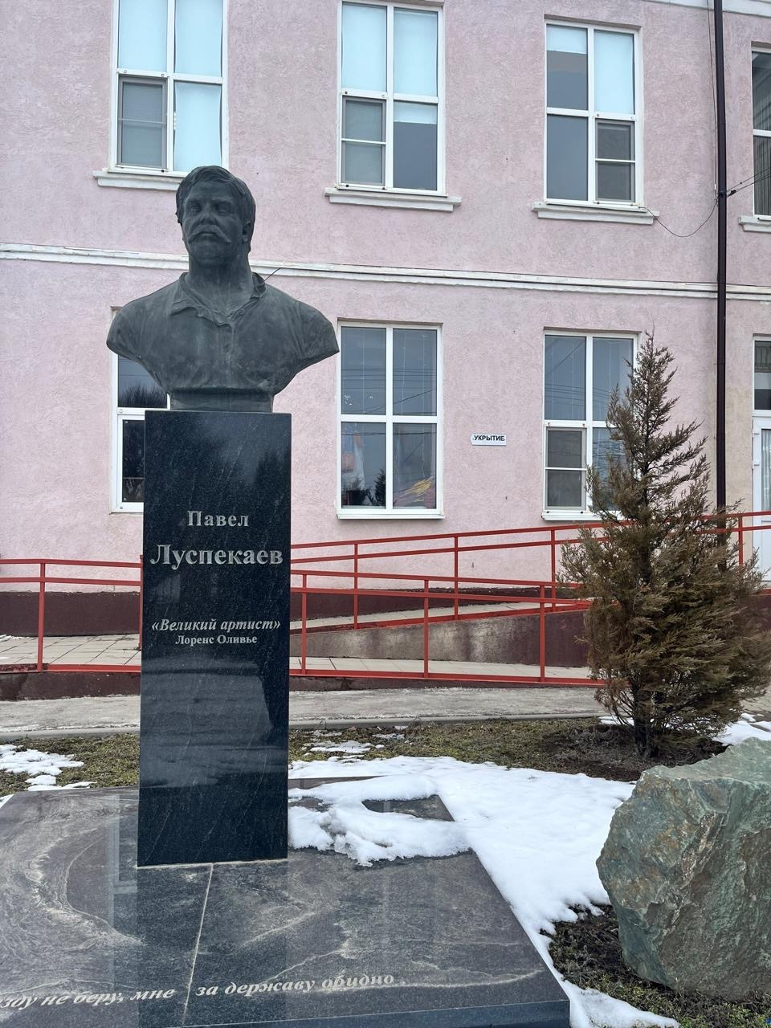
Бюсты Л. Чапчахову и П. Луспекаеву

Slide 16
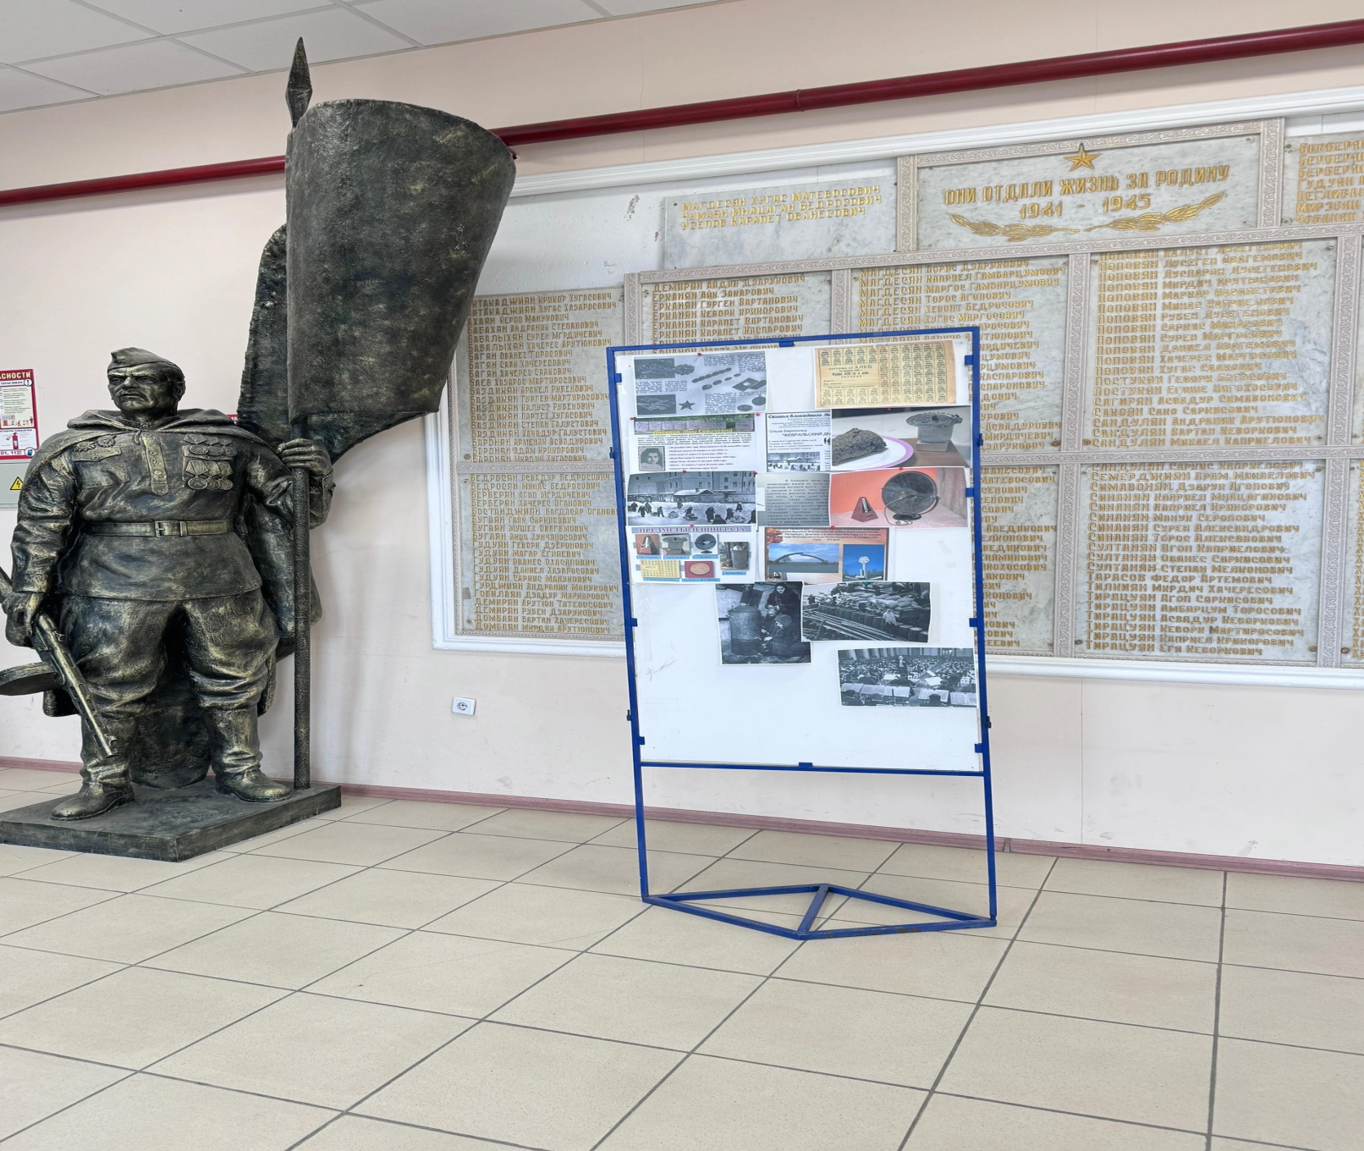
Мемориальная доска в Доме Культуры

Slide 17
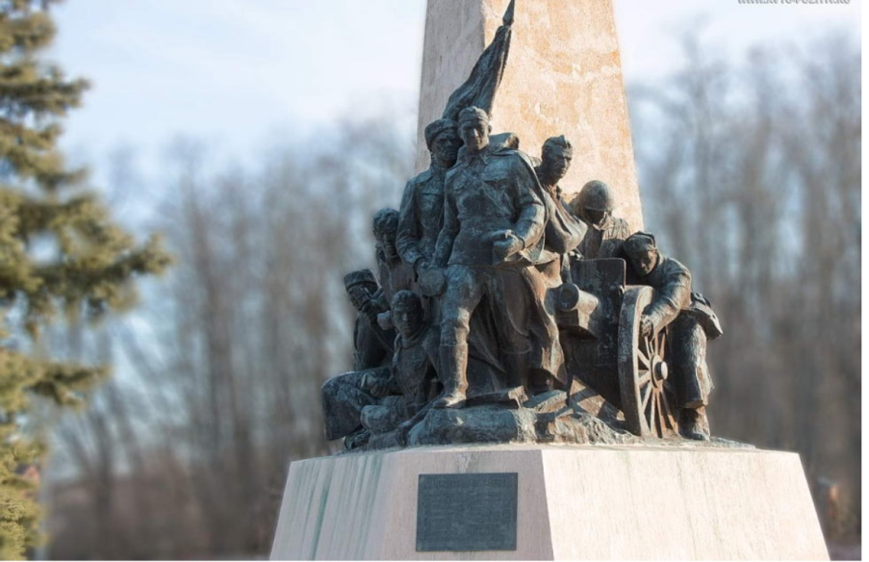
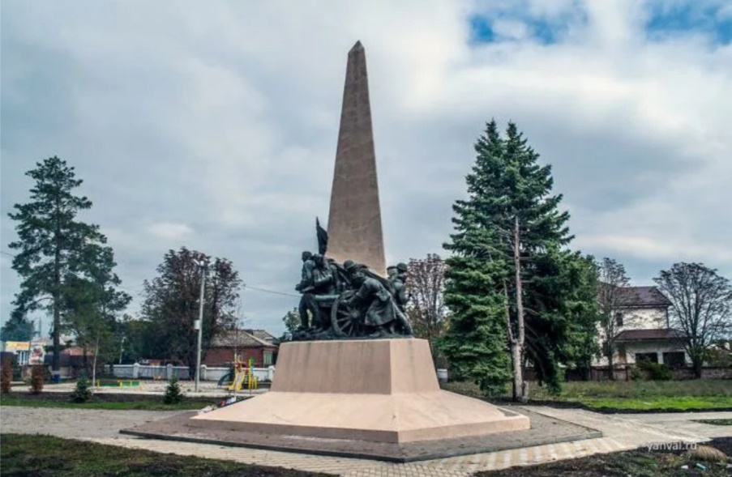
Памятник «Они стояли насмерть»

Slide 18
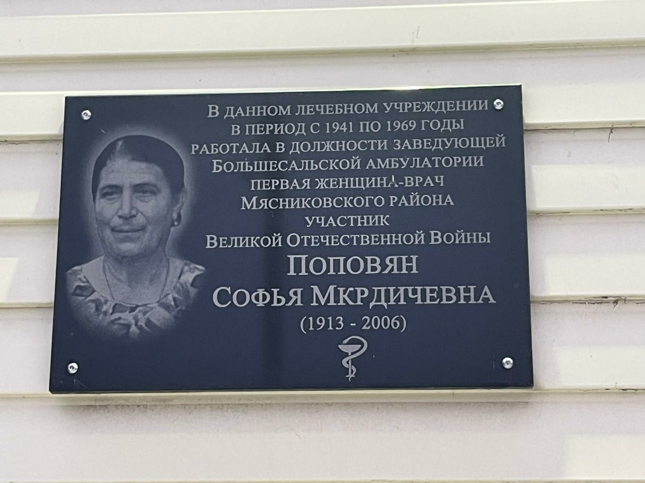
Мемориальная доска, посвящённая Софье Поповян

Slide 19
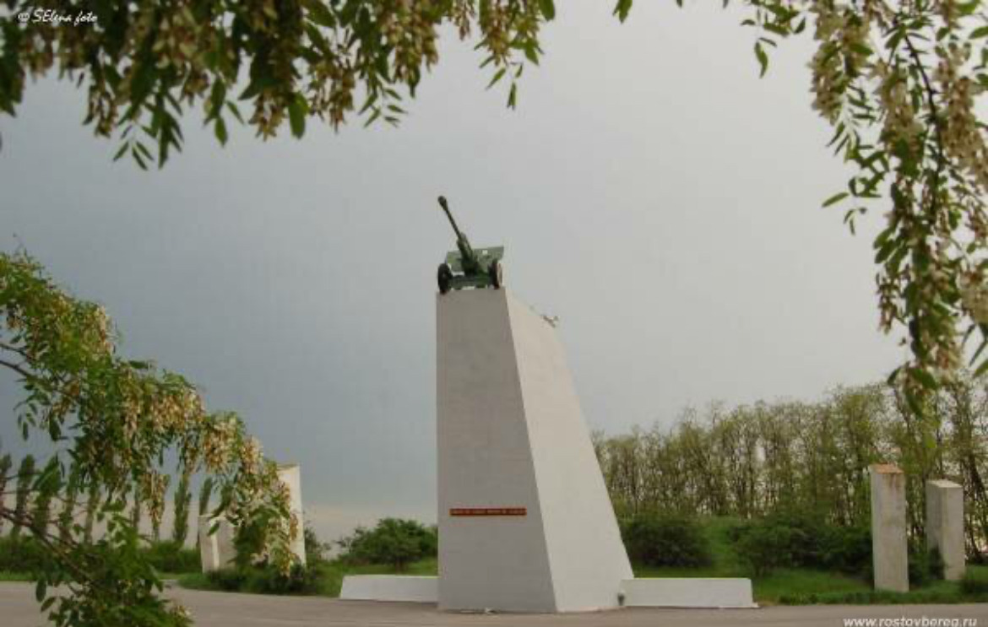
Памятник «Никто не забыт, ничто не забыто» на кургане Бербер-Оба

Slide 20
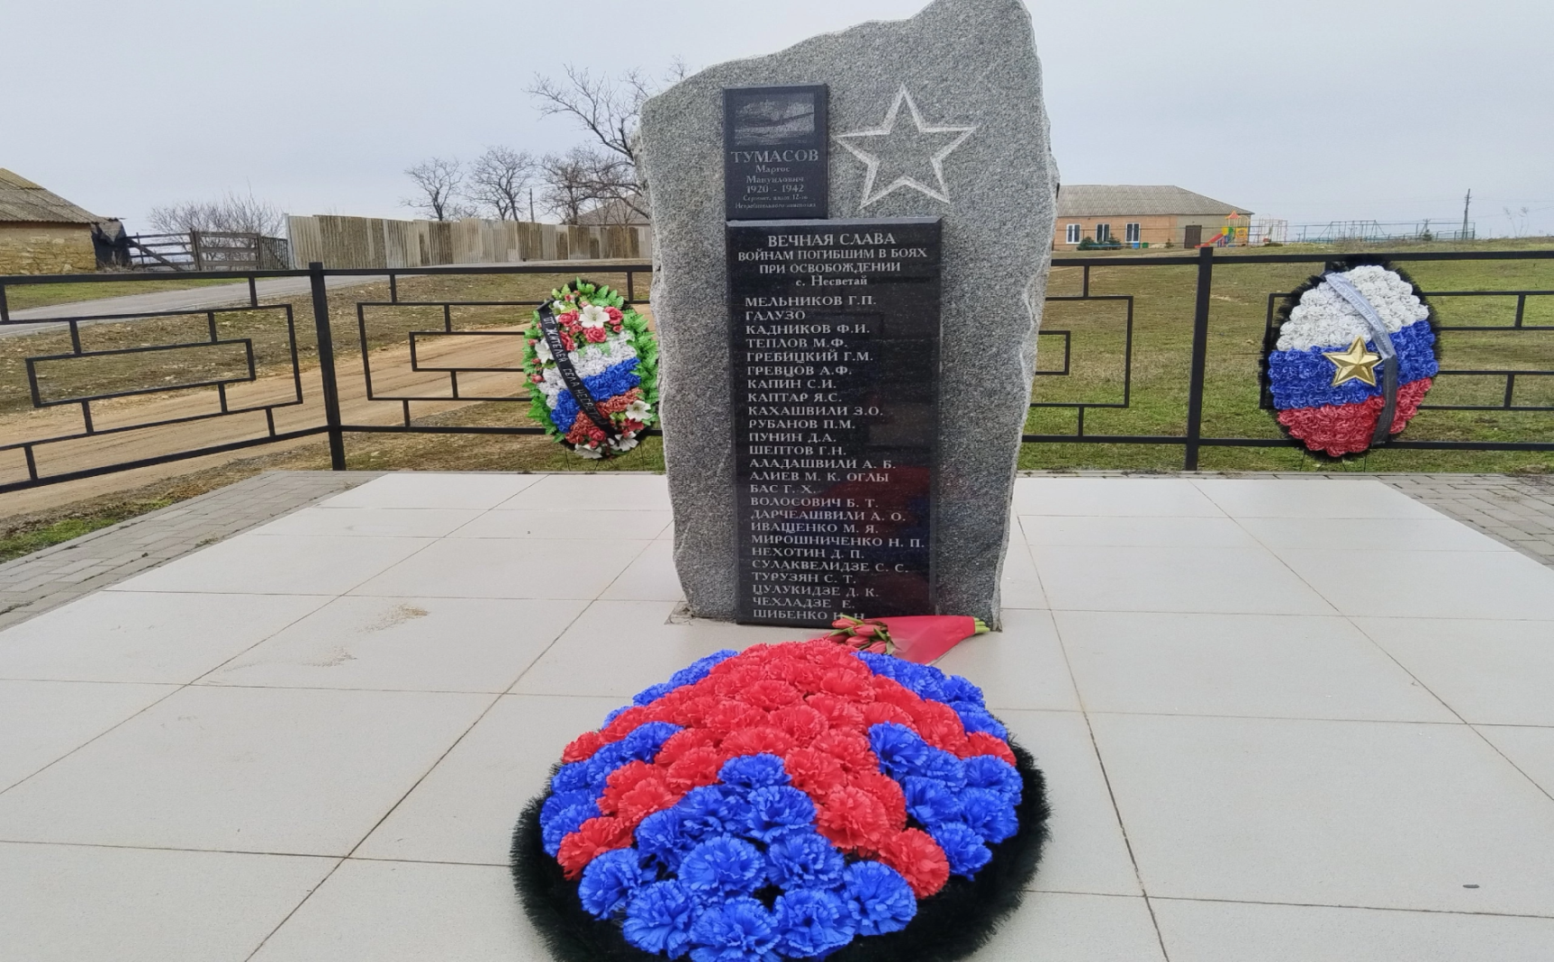
Памятник воинам-освободителям в селе Несветай

Slide 21
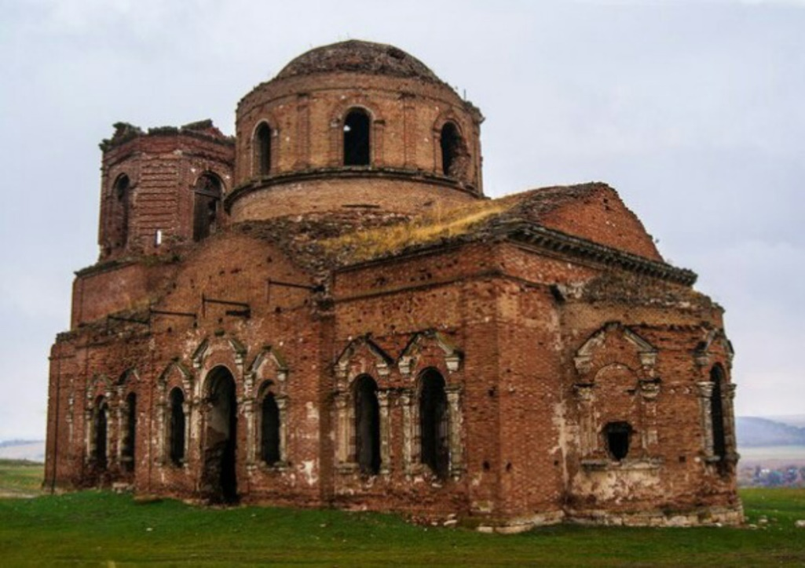
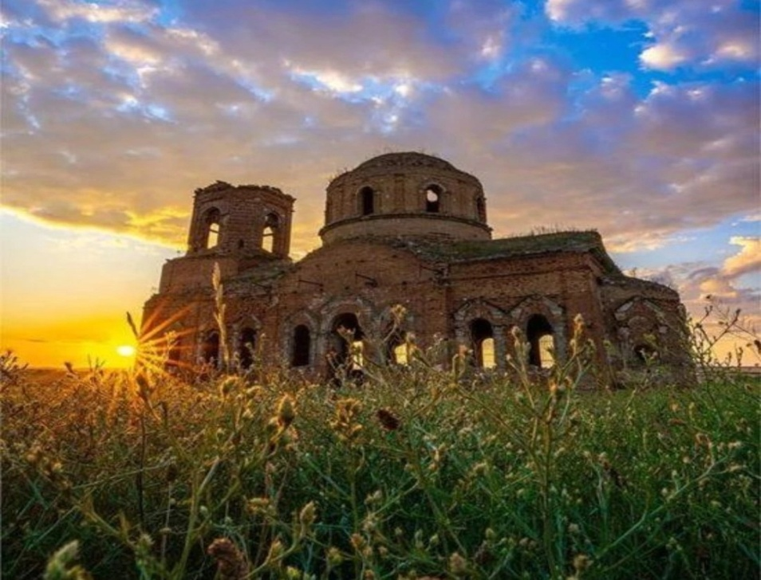
Церковь Сурб Карапет

Slide 22
Бюджет
Стоимость экскурсии 1500 рублей
(экскурсия рассчитана на 20 человек)
1 час=2500 рублей(экскурсия длится 6 часов) 2500*6=15000 рублей; 15000:20=750 рублей с 1 человека
200 рублей на 1 человека
750(автобус)+200=950 рублей;
1500-950=550 рублей с каждого туриста (наша прибыль)
550*20=11000 рублей- наша прибыль
(с группы в 20 человек)
АВТОБУС
ОБЕД

Slide 23
Анализ рисков
Риски практически равны 0, т.к. мы ничего не теряем.
Чтобы заказать экскурсионный автобус, не нужно делать предоплату.
Не нужно вкладывать деньги в ожидании их окупаемости.
Если собирается экскурсия – получаем прибыль, если нет – ничего не теряем.

Slide 24
ЗАКЛЮЧЕНИЕ
Большесальское сельское поселение является колыбелью и носителем национальной культуры, традиционного уклада жизни,
несет связь с историческими корнями.
Развитие сельского туризма позволит обеспечить развитие нашего села,
сохранить местные достопримечательности, улучшить благоустройство
наших памятников культуры и села в целом!

Slide 25
БЛАГОДАРЮ ВАС
ЗА ВНИМАНИЕ!

